Slide 1
IDEAS CREATIVAS PARA CUMPLIR LA MISIÓN
ESCUELA SABÁTICA
IGLESIA ADVENTISTA DEL 7° DÍA

Slide 2
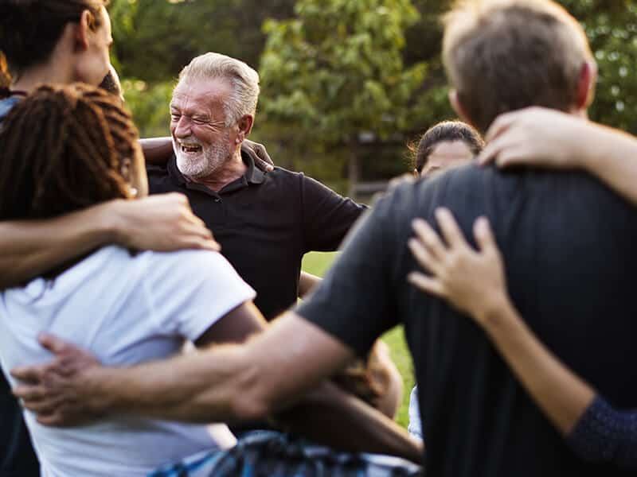
SERVICIO DE CANTO
# 518 “Jesús está buscando voluntarios hoy”,
# 558 “Ama a tus prójimos”, # 568 “Hay lugar en la amplia viña”

Slide 4
PROPÓSITO
Presentar algunas ideas para cumplir la misión de predicar el evangelio de Jesús y motivar en la ganancia de almas.

Slide 5
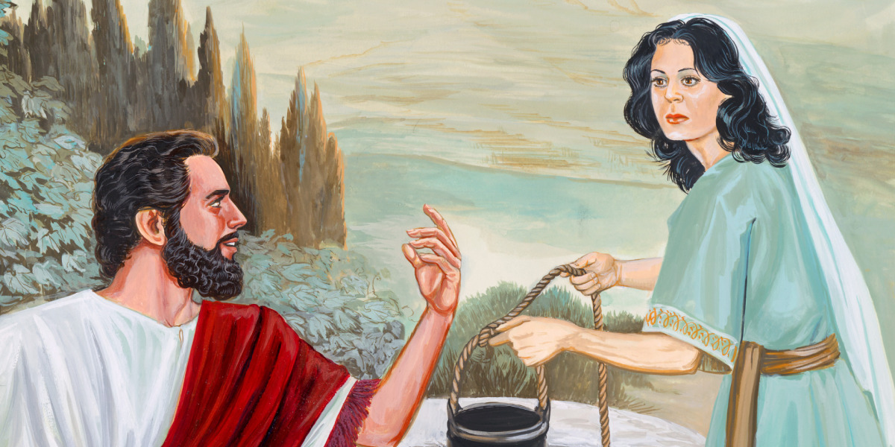
LECTURA BÍBLICA
Un ejemplo de este ministerio lo encontramos en:
Leer Juan 4:6-7. “La influencia personal es un poder.” SC, 149.

Slide 6
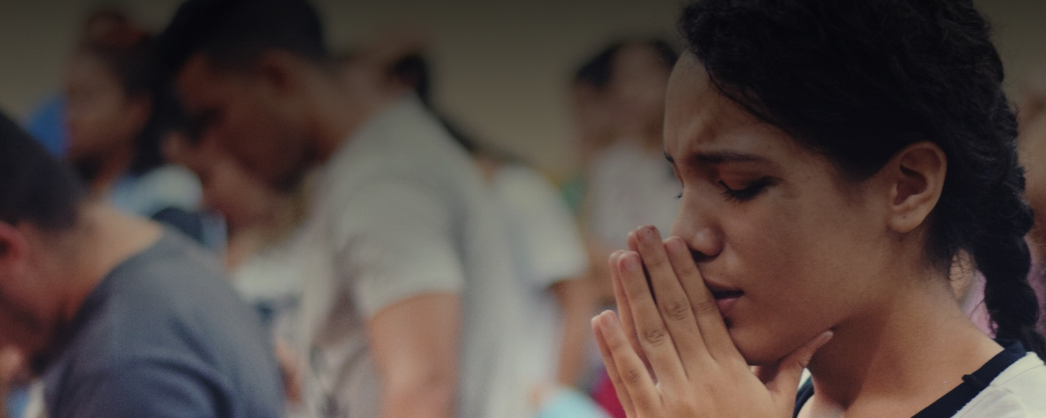
ORACIÓN DE RODILLAS

Slide 7
INTRODUCCIÓN
Muchos grupos pequeños; solo se han concretado a reunirse, estudiar y convivir, dejando a un
lado el cumplimiento de la misión en la predicación del evangelio de Jesucristo y ganancia de
almas.

Slide 8
El resultado ha sido la incredulidad en la funcionalidad de los grupos pequeños, en este
programa veremos algunas ideas que les ayudarán a continuar.

Slide 9
El compromiso y la responsabilidad del líder juega un papel muy importante en la
consolidación del grupo.

Slide 10
b) Un grupo pequeño debe de tener bien claro su propósito y sus objetivos.

Slide 11
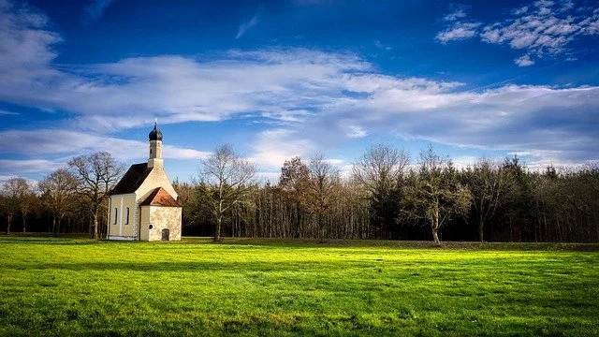
c) La ubicación del grupo pequeño debe ser un lugar estratégico, con el objetivo de plantar una nueva iglesia.

Slide 12
HIMNO DE ALABANZA
# 577

Slide 13
No debemos olvidar que el trabajo personal es vital para el cumplimiento de la misión.
Observemos algunas gemas;
el ejemplo de Jesús.

Slide 14
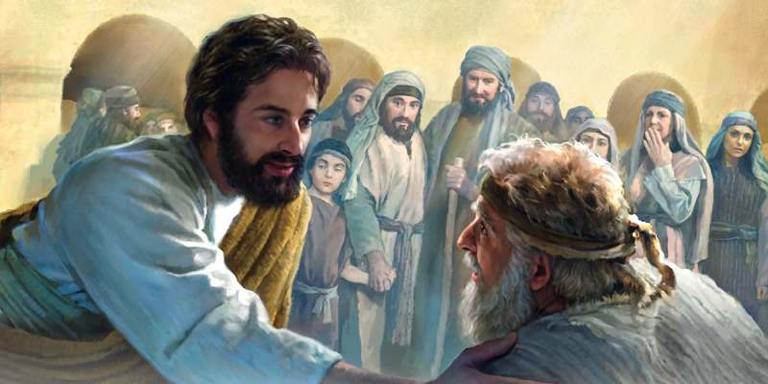
“La obra de Cristo consistió mayormente en entrevistas personales”. SC, 146.
“El (Jesús) se acercaba a aquellos a quienes deseaba alcanzar”. SC, 147.
“Su intensa simpatía personal le ayudaba a ganar los corazones”. SC, 149.
“De igual importancia que los esfuerzos públicos especiales es la obra que se realiza de casa
en casa”. SC, 142.

Slide 15
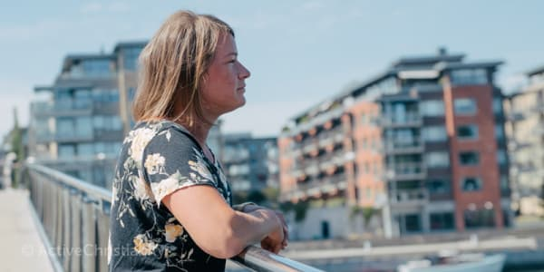
“Muchos están aguardando a que se les hable personalmente.” SC, 148.

Slide 16
“Visitad a vuestros vecinos de una manera amigable y trabad relación con ellos.”
SC, 115.

Slide 17
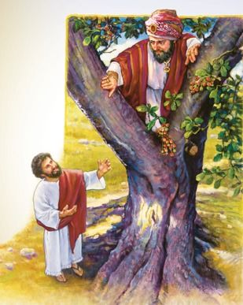
Lucas 19:5 “Cuando Jesús llegó a ese lugar, miró hacia arriba, y le dijo: ‘Zaqueo, date prisa,
desciende, porque conviene que hoy me hospede en tu casa’”.

Slide 18
NUEVO HORIZONTE
MEJORAMIENTO
MEJORA PERSONAL

Slide 19
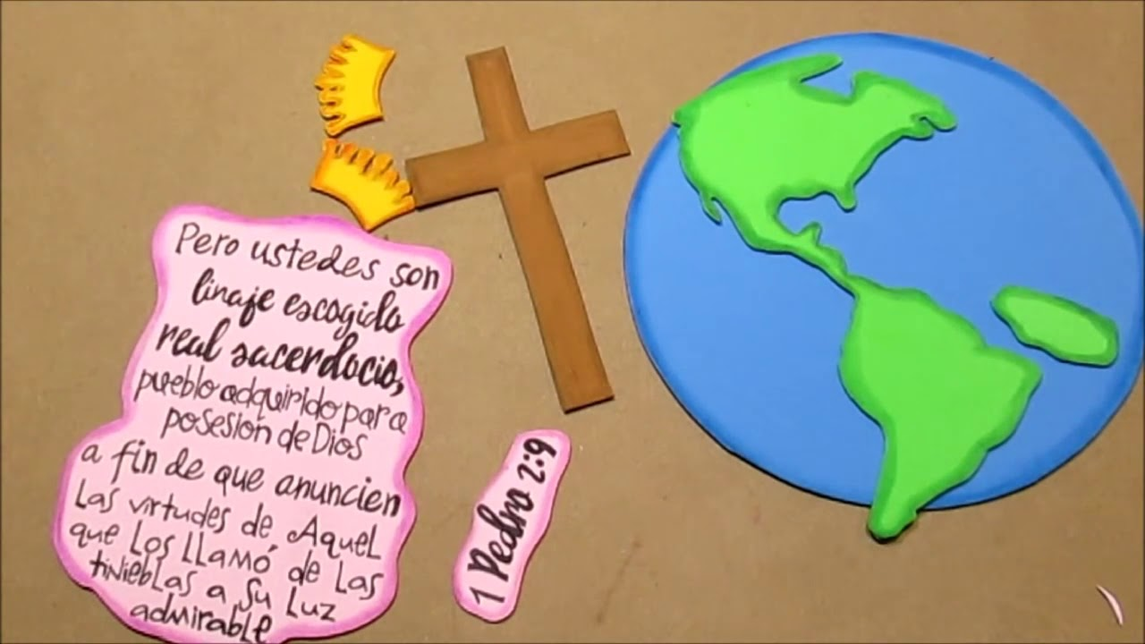
Cada miembro que compone la iglesia tiene un ministerio personal que cumplir porque todos
somos sacerdotes para ministrar al mundo, así lo dice 1 Pedro 2:9 leer.

Slide 20
HIMNO ESPECIAL
Sus manos somos
# 496

Slide 21
Por otro lado; la formación de parejas misioneras es clave en el cumplimiento de la misión:

Slide 22
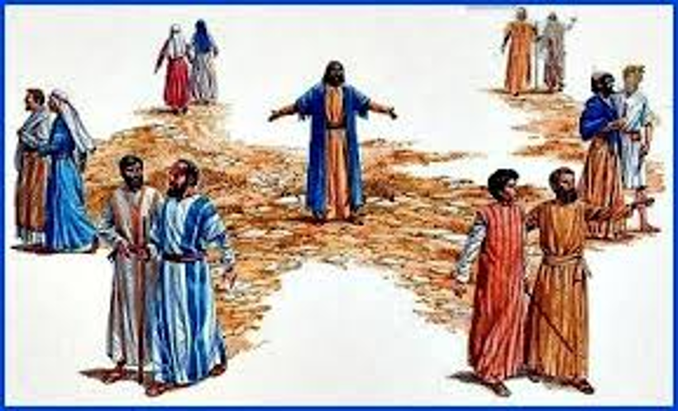
“Llamando a los doce en derredor de sí, Jesús les ordenó que fueran de dos en dos por los pueblos y aldeas” SC, 160

Slide 23
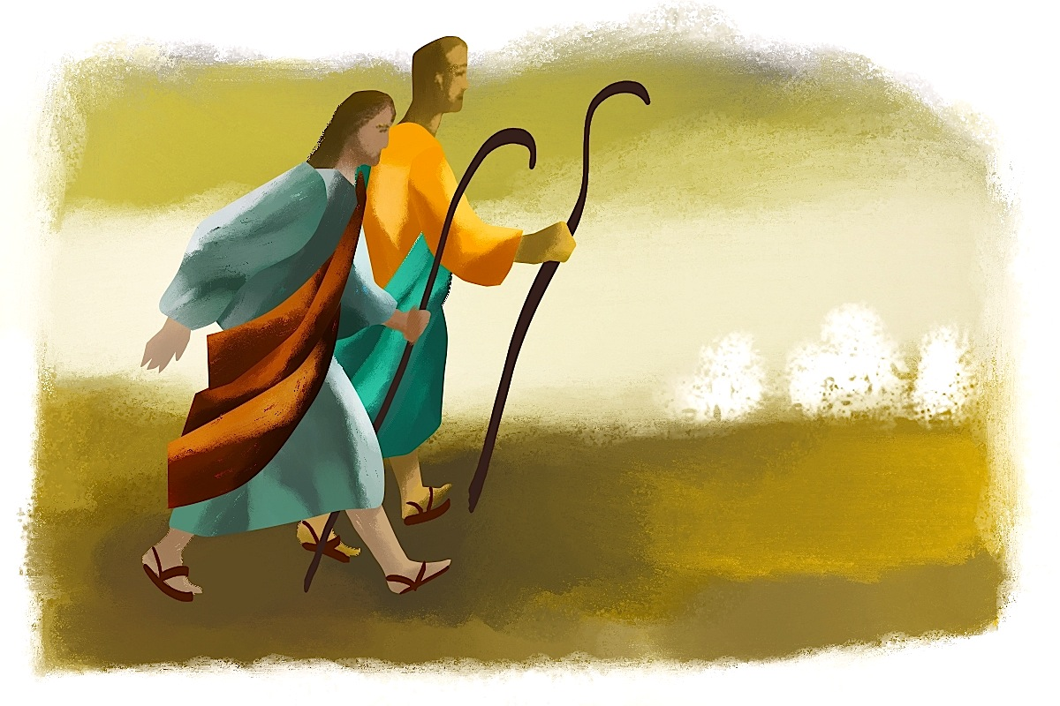
“Ninguno fue enviado solo, sino que el hermano iba asociado con el hermano, el amigo con el amigo” SC, 160.

Slide 24
MISIONERO MUNDIAL

Slide 25
Pero qué deben hacer las parejas misioneras:
• “Mis hermanos y hermanas, visitad a los que viven cerca de vosotros, y por la simpatía y
la bondad procurad alcanzar sus corazones” SC, 144.
• “No necesitan espaciarse en temas doctrinales; hablen ellos de la obra y el sacrificio de Cristo” SC. 142.

Slide 26
• “Contadles cómo hallasteis a Jesús, y cuán bendecidos habéis sido desde que os pusisteis
a su servicio” SC, 156.
• “Habladles de la alegría y del gozo que acompañan a la vida cristiana” SC, 156.

Slide 27
• “Así ganaréis sus corazones y podréis hablarles del Salvador” SC, 128.
• “Los ángeles de Dios os asistirán acompañándoos a las moradas de las personas a quienes
visitéis” SC, 147.
• “’Yo estoy con vosotros siempre’, es su promesa” SC, 144.

Slide 28
INFORME SECRETARIAL

Slide 29
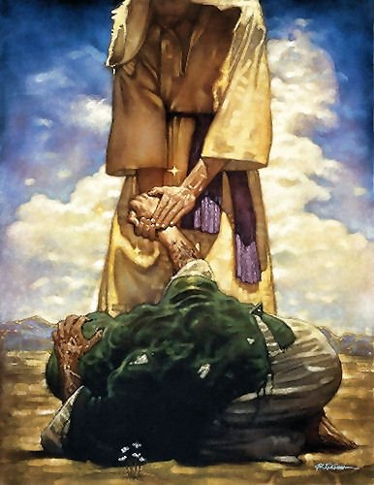
CONCLUSIÓN
Tratemos a las personas como Jesús las trata:
En San Mateo 8:1-4 (leer); Jesús aceptó al
leproso, le dio afecto y le dio atención.

Slide 30
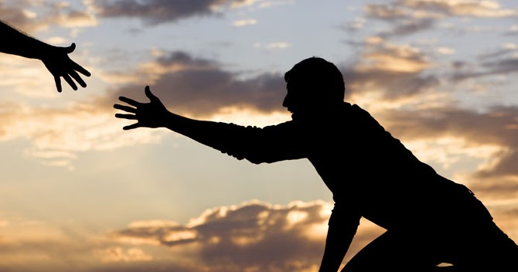
Son necesidades importantes que deben ser suplidas en el proceso del cumplimiento de la misión y la ganancia de las almas. Haciendo esto reflejaremos
el amor de Cristo, Juan 13:35

Slide 31
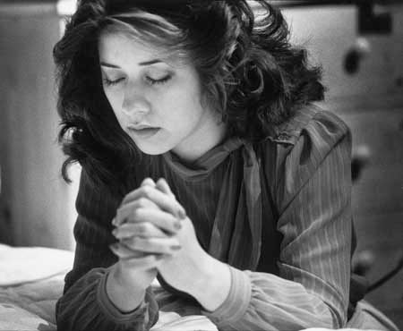
Recordemos que no somos el Espíritu Santo para cambiar a las personas, si queremos ver personas transformadas, hablémosle a Cristo de las personas en oración ferviente.

Slide 32
VERSÍCULO PARA MEMORIZAR

Slide 33
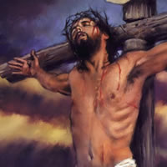
REPASO DE LA LECCIÓN # 10
JESÚS, EL SACRIFICIO PERFECTO

Slide 34
HIMNO FINAL

Slide 35
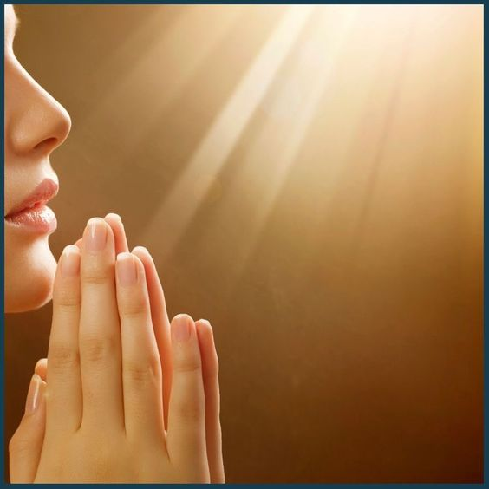
ORACIÓN FINAL
OREMOS POR
UCRANIA

Slide 36
FELIZ SÁBADO

